Slide 1
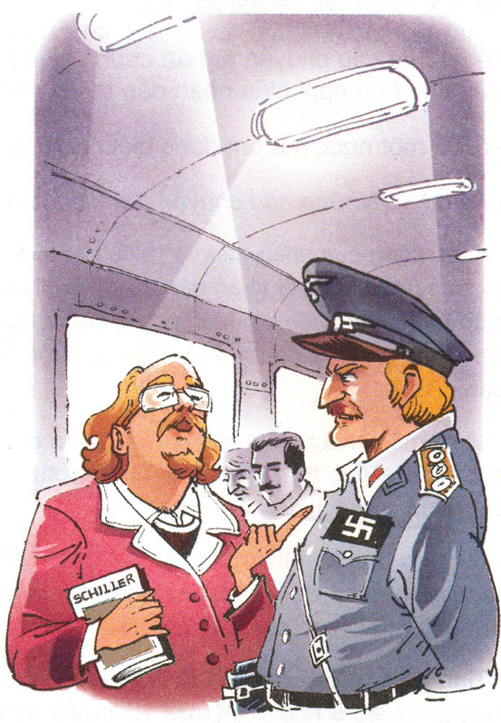
Tập đọc
Tác phẩm của Si-le và tên phát xít

Slide 2
Luyện đọc:
* Đọc đúng:
Pa-ri, Hít-le, Si-le, Vin-hem Ten, Mét-xi-na,
I-ta-li-a, Oóc-lê-ăng, lạnh lùng,…
* Ngắt câu:
Trong thời gian nước Pháp bị phát xít Đức chiếm đóng, một lần/ có tên sĩ quan cao cấp của bọn phát xít/lên một chuyến tàu ở Pa-ri, thủ đô nước Pháp.
* Giải nghĩa từ:
- Si-le (1759-1805):
- Sĩ quan:
- Hít-le (1889-1945):

Slide 3
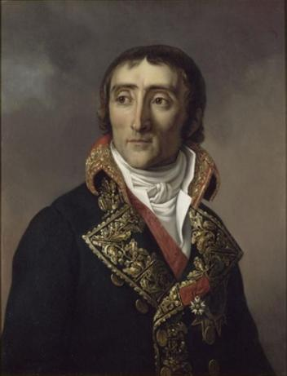
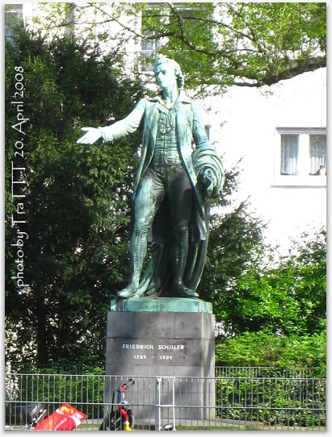
Si-le (1759-1805): nhà văn Đức vĩ đại ; các tác phẩm của ông phản ánh cuộc đấu tranh chống cái ác, bảo vệ quyền con người.

Slide 4
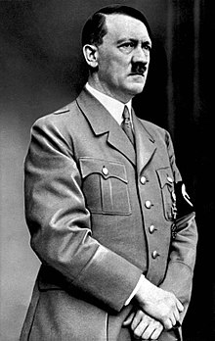
Hít-le (1889-1945): quốc trưởng Đức từ 1934 đến 1945.
Người gây ra cuộc Chiến tranh thế giới lần thứ hai (1939-1945).

Slide 5
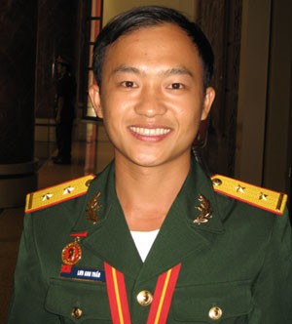
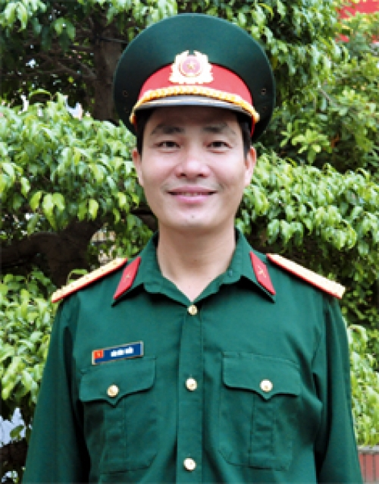
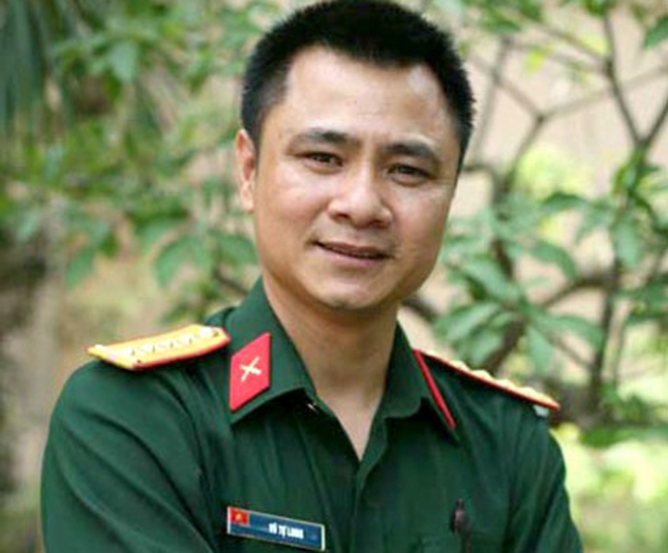
Sĩ quan

Slide 6
Tìm hiểu bài:
1.Vì sao tên sĩ quan Đức có thái độ bực tức với ông cụ người Pháp?
- Tên sĩ quan Đức bực tức với ông cụ người Pháp vì cụ thành thạo tiếng Đức nhưng không chào hắn bằng tiếng Đức mà chào bằng tiếng Pháp.
2. Nhà văn Đức Si-le được ông cụ người Pháp đánh giá thế nào?
- Nhà văn Đức Si-le được ông cụ đánh giá là một nhà văn quốc tế.

Slide 7
3. Em hiểu thái độ của ông cụ đối với người Đức và tiếng Đức như thế nào?
- Ông cụ không ghét người Đức và tiếng Đức mà chỉ căm ghét những tên phát xít Đức xâm lược.
4. Lời đáp của ông cụ ở cuối truyện ngụ ý gì?
- Cụ muốn chửi những tên phát xít bạo tàn và nói với chúng rằng: Chúng là những tên cướp.

Slide 8
* Nội dung: Ca ngợi cụ già người Pháp đã dạy cho tên sĩ quan Đức hống hách một bài học sâu sắc.

Slide 9
LUYỆN ĐỌC
DIỄN CẢM.
Nhận thấy vẻ ngạc nhiên của tên sĩ quan, ông già nói tiếp:
- Ngài thử xem Si - le đã dành những tác phẩm của mình cho ai nào? Nhà văn đã viết Vin-hem Ten cho người Thụy Sĩ, Nàng dâu ở Mét-xi-na cho người I-ta-li-a, cô gái Oóc-lê-ăng cho người Pháp,..
Càng nghe nói, tên sĩ quan phát xít càng ngây mặt ra. Cuối cùng, hắn hỏi:- Chẳng lẽ Si-le không viết gì cho chúng tôi hay sao?
Ông già mỉm cười trả lời:
- Có chứ. Si-le đã dành cho các ngài vở Những tên cướp!

Slide 10
Liên hệ:
Qua bài học em có suy nghĩ gì về bọn phát xít Hít- le ?

Slide 11
TIẾT HỌC KẾT THÚC,CHÀO TẠM BIỆT CÁC EM!

